Slide 1
정보처리기사 필기
(운영체제)
강 사 : 윤 영 혜

Slide 2
16장. 문제풀이 7장

Slide 3
41. 캐싱(Caching)과 원격서비스의 비교에 대한 설명 중 옳지 않은 것은?
① 많은 원격 접근들은 캐싱이 사용될 때 지역 캐쉬에 의해서 효율적으로 처리될 수 있다.
② 캐쉬- 일관성 문제는 캐싱의 가장 큰 결점이다.
③ 모든 원격 접근은 원격- 서비스 방법이 사용 될 때 네트워크를 통해서만 처리된다.
④ 캐쉬- 일관성 문제는 쓰기 접근 빈도가 많은 접근형태에서 캐싱이 우수하다.

Slide 4
42. 현재 헤드의 위치가 50에 있고 트랙 0번 방향으로 이동하며, 요청 대기 열에는 아래와 같은 순서로 들어 있다고 가정할 때 SSTF(Shortest Seek Time First)스케줄링 알고리즘에 의한 헤드의 총 이동 거리는 얼마인가?
100, 180, 40, 120, 0, 130, 70, 80, 150, 200
① 790
② 380
③ 370
④ 250

Slide 5
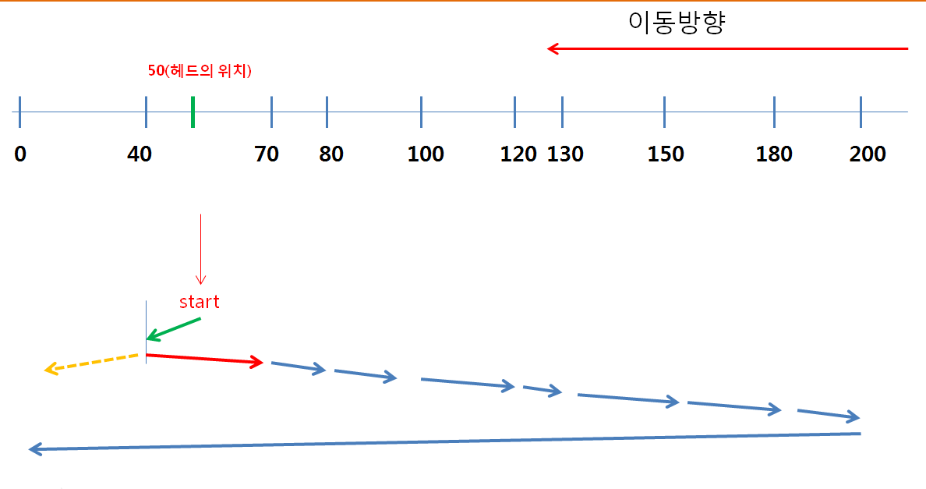
10+30+10+20+20+10+20+30+20+200=370

Slide 6
43. 세마포어를 사용해서 상호 배제를 구현할 수 있다. 세마포어를 2로 초기화하였다면, 그 의미는 무엇인가?
① 임계구역에 2개의 프로세서가 들어갈 수 있다.
② 두 개의 임계구역이 존재한다.
③ 모든 세마포어의 기본 값은 2이다.
④ 생산자/소비자를 구현하는 세마포어의 초기 값은 2이다.

Slide 7
44. 적응기법(Adaptive Mechanism)이란 시스템이 유동적인 상태 변화에 적절히 반응하도록 하는 기법을 의미한다. 다음 스케줄링 기법 중 적응 기법의 개념을 적용하고 있는 것은?
① FIFO② HRN③ MFQ④ RR
다단계 큐(MLQ ; Multi Level Queue Scheduling)
여러단계의 큐를 만들어(각 큐는 독자적인 스케쥴링을 가지고 있다.) 상위단계에서 하위단계로 우선순위를 지정하여 실행
하위단계의 큐를 실행중에도 상위단계의 큐에 작업이 들어올 경우 CPU를 내주는 선점 스케쥴링
다단계 피드백 큐 스케쥴링(MFQ ; Multilevel Feedback Queue Scheduling)
다단계 큐와 비슷하나 모든 작업이 최상위 큐에서 실행되며 각 큐에선 할당시간이 존재한다.
하위단계 큐로 내려가면 우선순위는 감소하지만 할당시간이 증가한다.

Slide 8
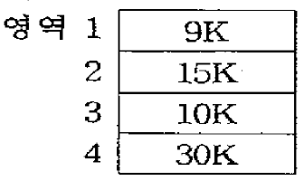
45. 10K 프로그램이 할당될 때 주기억장치 관리기접인 First-fit 방법을 적용할 경우 해당하는 영역은?
① 영역 1
② 영역 2
③ 영역 3
④ 영역 4

Slide 9
46. 쉘(shell)의 기능이 아닌 것은?
① 자체의 내장 명령어 제공
② 파이프라인 기능
③ 주기억장치에 상주
④ 입출력 방향지정

Slide 10
47. 디렉토리 구조 중 가장 간단한 형태로 같은 디렉토리에 시스템에 보관된 모든 파일 정보를 포함하는 구조는?
① 일단계 디렉토리
② 트리 구조 디렉토리
③ 이단계 디렉토리
④ 비주기 디렉토리

Slide 11
디렉토리 구조
디렉토리(directory)구조는 파일시스템의 효율적인 파일 관리를 위해 여러가지 정보를 가지고 있는 제안된 특수한 형태의 파일이다.
디렉토리(directory)구조는 1단계디렉토리, 2단계디렉토리, 트리 디렉토리, 비순환 그래프 디렉토리, 일반적인 그래프 디렉토리 등 5가지 종류가 있다.

Slide 12
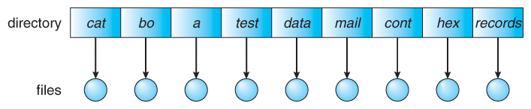
(1)Single-Level Directory
가장 단순한 구조로, 모든 파일이 하나의 디렉토리 내에 위치하여 관리되는 구조.
모든 파일이 하나의 디렉토리내에 위치하므로 파일이 증가하면 파일관리가 복잡해 진다.

Slide 13
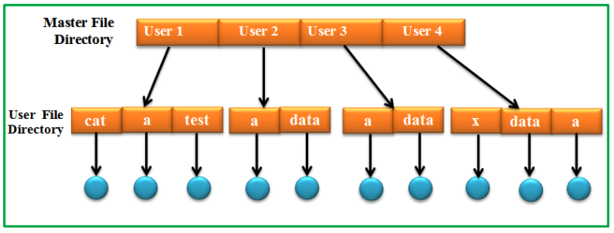
(2)Two-Level Directory
각 사용자별로 디렉토리를 다르게 부여한 방식
중앙에 마스터 파일 디렉토리(MFD)가 있고, 그아래 사용자별 디렉토리(UFD)가 존재한다.
마스터 파일 디렉토리는 각 사용자 이름, 계정번호, 사용자 파일 디렉토리를가리키는 포인터가 있다.

Slide 14
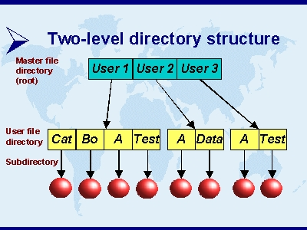
사용자 파일 디렉토리는 한 사용자에 대한 정보만 가지고 있고 해당 사용자 파일을 관리한다.
서로 다른 사용자 파일 디렉토리에서 동일한 파일이름을 가질 수 있다.
각 사용자별로 파일 디렉토리를 검색할 수 없고, 파일공유를 할 수 없다.

Slide 15
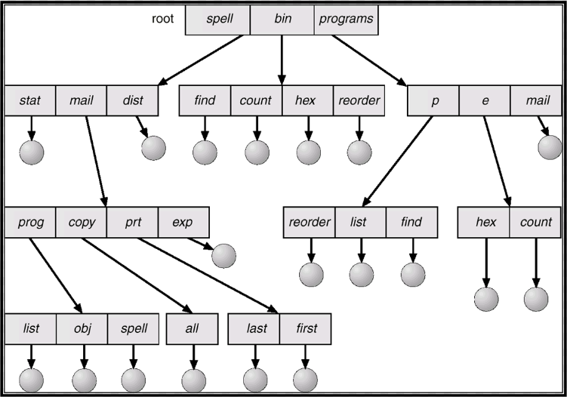
(3) Tree-Structured Directories
한 개의 루트 디렉토리와 여러 개의 서브 디렉토리로 구성된다.
Unix, Dos, Windows의 기본 디렉토리구조이다.
서로다른 디렉토리에서는 동일한 이름의 파일이나 디렉토리를 가질 수 있다.

Slide 16
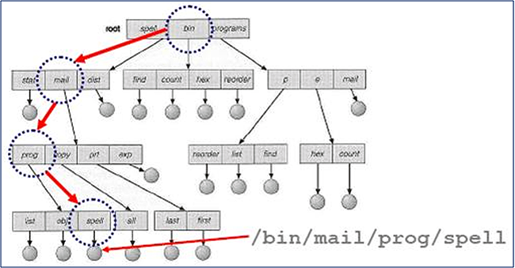
디렉토리의 생성과 삭제가 비교적 쉬운 편이다.
경로명은 상대경로명과 절대경로명을 사용하며, 디렉토리 탐색은 포인터를 이용한다.

Slide 17
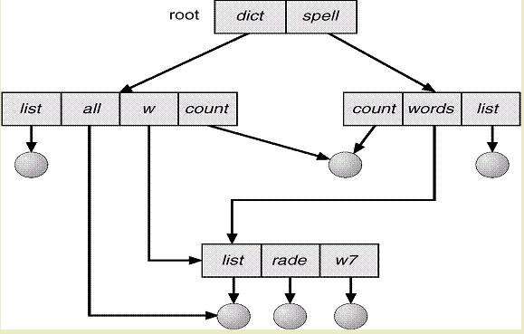
(4) Acyclic-Graph Directories
비순환 그래프 디렉토리 구조
서브 디렉토리나 파일을 공동으로 사용할 수 있는 특징을 가지고 있다.
하나의 파일이나 디렉토리가 여러 개의 이름을 가질 수 있다.

Slide 18
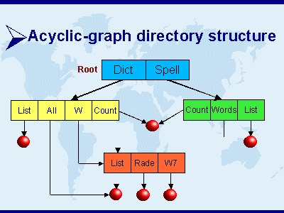

디렉토리 구조가 복잡하고, 공유되어 있는 한 파일을 탐색할 경우 서로 다른 경로로 두 번 이상 찾아갈 수 있으므로 시스템 성능의 저하를 가져올 수 있다.
디스크 공간을 절약할 수 있다.
만약 공유된 파일을 삭제한 한다면, 고아포인터(Dangling pointer)를 발생시킬 수 있다.

Slide 19
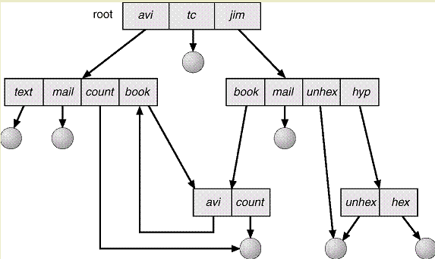
(5) General Graph Directory
일반적인 그래프 디렉토리(General Graph Directory) 는 트리구조에 link를 첨가시켜 Cycle을 허용하는 그래프 구조이다.

Slide 20
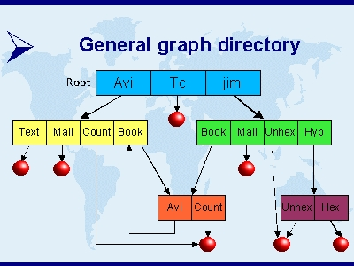
디렉토리와 파일 공유에 융통성을 가지고 있다.
탐색 알고리즘이 간다하며, 파일과 디렉토리를 엑세스 하기가 쉽다.
사용되지 않은 공간을 회복시키기위해 자주 Garbage Collection을 해주어야한다.
불필요한 파일을 제거하고 사용 공간을 늘리기 위해 참조계수기가 필요하다.

Slide 21
48. 모니터에 대한 설명으로 옳지 않은 것은?
① 모니터의 경계에서 상호배제가 시행된다.
② 자료추상화와 정보은폐 기법을 기초로 한다.
③ 공유 데이터와 이 데이터를 처리하는 프로시저로 구성된다.
④ 모니터 외부에서도 모니터 내의 데이터를 직접 액세스 할 수 있다.
모니터
병행 프로그램 작성에서 프로세서의 동기화를 자동적으로 제공하기 위해 한센(Brinch Hansen)과 호어(Hoare)가 개발한 새로운 언어 구조로서, 여러 프로세스들이 추상적인 자료를 안전하고 효과적으로 공유할 수 있도록 한 기법.

Slide 22
49. 분산처리시스템에 대한 설명과 관련 없는 것은?
① 분산된 노드들은 통신 네트워크를 이용하여 메시지를 주고받음으로서 정보를 교환한다.
② 사용자에게 동적으로 할당할 수 있는 일반적인 자원들이 각 노드에 분산되어 있다.
③ 시스템 전체의 정책을 결정하는 어떤 통합적인 제거 기능은 필요하지 않다.
④ 사용자는 특정 자원의 물리적 위치를 알지 못하여도 사용할 수 있다.

Slide 23
50. 다음 암호화 기법에 대한 설명으로 틀린 것은?
① DES는 비대칭형 암호화 기법이다.
② RSA는 공개키/비밀키 암호화 기법이다.
③ 디지털 서명은 비대칭형 암호 알고리즘을 사용 한다.
④ DES 알고리즘에서 키 관리가 매우 중요하다.

Slide 24
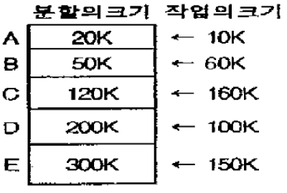
51. 다음 표는 고정 분할에서의 기억 장치 Fragmentation현상을 보이고 있다. External Fragmentation은 총 얼마인가?
① 480K② 430K
③ 260K④ 170K

Slide 25
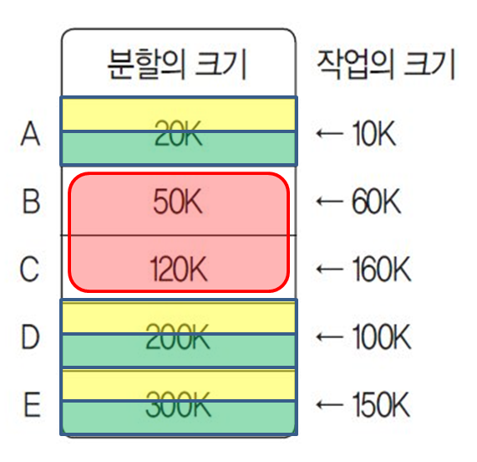

Slide 26
52. 디스크 스케줄링의 목적과 거리가 먼 것은?
① 처리율 극대화
② 평균 반응시간의 단축
③ 응답시간의 최소화
④ 디스크 공간 확보

Slide 27
53. 프로세서의 상태정보를 갖고 있는 PCB(Process Control Block)의 내용이 아닌 것은?
① 프로세스 식별정보
② 프로세스 제어정보
③ 프로세스(CPU) 상태정보
④ 프로세스 생성정보

Slide 28
54. 로더의 종류 중 별도의 로더 없이 언어번역 프로그램의 로더의 기능까지 수행하는 방식은?
① Absolute Loader② Direct Linking Loader
③ Dynamic Loader④ Compile and Go Loader
1)Compile and Go 로더
별도의 로더없이 언어 번역 프로그램이 로더의 기능까지 수행하는 방식
연결 기능은 수행하지 않고 , 할당, 재배치, 적재 작업을 모두 언어 번역 프로그램이 담당한다
2)절대 로더
목적 프로그램을 기억장소에 적재 시키는 기능만 수행하는 로더
할당 및 연결 작업은 프로그래머가 프로그램 작성시 수행하며, 재배치는 언어 번역 프로그램이 담당한다.
3) 직접 연결 로더
일반적인 디능의 로더, 로더의 기본 기능 4가지를 모두 수행하는 로더
재배치 로더, 상대 로더라고도 한다.
4) 동적 적재 로더
프로그램을 한꺼번에 적재하는 것이 아니라, 실행시 필요한 부분만을 적재하는 것으로 Load-on-call(호출시적재)라고도 한다.
프로글매의 크기가 주기억장치보다 큰 경우에 유리한 방법

Slide 29
55. 분산시스템의 위상에 따른 분류 방식 중 다음 설명에 해당하는 방식은?
- 공유되는 하나의 버스가 시스템 내의 모든 노드와 연결되어 있다.
- 통신회선이 1개이므로 물리적 구조가 간단하다.
- 노드의 추가와 삭제가 용이하다.
- 한 노드의 고장이 나머지 노드에 영향을 주지 않으나 버스 회선이 고장이 나면 통신은 두절된다.
① Ring Connected② Multiaccess Bus Connected
③ Partially Connected④ Fully Connected

Slide 30
56. 인터럽트의 종류 중 컴퓨터 자체 내의 기계적인 장애나 오류로 인하여 발생하는 것은?
① 입/출력의 인터럽트
② 외부 인터럽트
③ 기계 검사 인터럽트
④ 프로그램 검사 인터럽트

Slide 31
57. 데이터의 비밀성을 보장하는데 사용될 수 있는 암호화 알고리즘이 아닌 것은?
① DES(Data Encryption Standard)
② RSA(Rivest Shamir Adleman)
③ Reed-Solomon code
④ FEAL(Fast Encryption Algorithm)

Slide 32
암호시스템
1) 대칭키 알고리즘
2) 공개키 알고리즘

Slide 33
1) 대칭키 알고리즘
Data Encryption Standard
블록단위로 암호화하여 정보를 저장 전송하는 과정에서 암호학적인 보호장치의 역할
1972년 미국 연방 상무성의 표준화된 암호화 알고리즘의 제안에 IBM사가 1968년부터 사용하고 있던 Lucifer 암호시스템을 수정.보완하여 응모하였고, 여러 차례 수정보완 후 1976년 DES라는 이름으로 응모 하였다.

Slide 34
이 시스템이 여러 차례 수정을 거친 후 1976 DES로 공개 되었고, 1978년 미국 연방의 정보처리 표준으로 채택되었다.
ISO가 국제표준을 정하지 못했으므로 DES가 국제표준이 되지는 못했다.
만약 국제표준이 되어도 해커들의 집중 공격을 받게 되므로, 암호 시스템의 와해 요인이 되어 바람직 하지 않을 뿐만 아니라 국가안보에 부정적인 영향을 미칠수도 있게된다.

Slide 35
DES 알고리즘은 치환과 대치의 수열이다.
암호화되는 블록은 먼저 초기치환 IP(Initial permutation) 치환이 행해진 다음 주어진 키에서 얻은 부속키에 의존하는 16라운드 연산을 거쳐 마지막으로 역치환을 통하여 암호화된다.
DES알고리즘은 LSI 칩을 장착하고 있으며, 고속화와 실시간 암호에 적합하다.
DES 암호는 대칭키 암호이면서 블록암호이다.
평문을 적당히 변환하여 비트열로 바꾼다음 일정한 간격(64비트)으로 블록화한다.

Slide 36
대칭키 암호시스템은 비밀키암호시스템이라고도 불린다.
장점:암호화,복호화 속도가 빠르고 알고리즘이 비교적 단순하며 파일용량이 작다.
단점:사용자가 많아지면 많아질수록 관리해여할 키이 수가 많아진다.

Slide 37
2) 공개키 알고리즘
1976년 W. Diffie와 M. E. Hellman이 “New Directions in Crytography”이란 논문을 발표하면서 최초로 공개키 개념을 소개
키분배 문제, 키관리 문제 및 서명 문제를 해결하는 대안으로 제시
1978년 Rivest, Shamir, Adleman에 의해 소인수분해의 어려움에 기반을 둔 공개키 암호 알고리즘(RSA)이 개발되어 전세계적으로 널리 사용되고 사실상 표준으로 자리잡음
암호통신망에서 신원 확인이 필요한 경우에 공개키 암호방식을 사용한다.
암호화를 위한 키의 크기가 상대적으로 크기 때문에 암호화및 복호화를 위한 처리속도가 대칭키 암호방식보다 느린편이다.

Slide 38
RSA(Rivest-Shamir-Adlman)
인수분해 문제 기반 공개키 암호 알고리즘
암호화와 복호화를 위한 키를 생성하기 위해서 두 개의 매우 큰 소수(pime mumber) p와 q를 임의로 선택하여 n = p X q (p, q는 소수)를 계산

Slide 39
공개키 암호 방식의 장점
공개키(public key) 암호의 주요한 장점
  강화된 보안성과 편리함
  전자서명 기법을 제공
  부인방지(Non- Reputation)
  공개키 인증에서는 사용자가 스스로 자신의 개인키 보호에 대한 전적인 책임을 짐
  키의 분배가 쉽고, 관리해야할 키의 수가 적다.

Slide 40
공개키 암호 방식의 단점
공개키 암호법의 단점
  암호화,복호화 속도가 느리다.
  공개키 시스템은 대형 파일이나 메시지를 암호화하는데 사용되는 비밀키의 암호화에 사용
  가장공격(Impersonation)에 취약
  침입자는 인증기관(Certification Authority)을 공격하여 획득한 공개키 인증서를 사용해 다른 사용자인 척 함

Slide 41
58. 시스템 타이머에서 일정한 시간이 만료된 경우나 오퍼레이터가 콘솔상의 인터럽트 키를 입력한 경우 발생하는 인터럽트는?
① 프로그램 검사 인터럽트
② SVC 인터럽트
③ 입·출력 인터럽트
④ 외부 인터럽트

Slide 42
59. UNIX 파일 시스템의 블록구조에 포함되지 않은 것은?
① USER BLOCK② BOOT BLOCK
③ INODE LIST④ SUPER BLOCK
부트블록
  부팅시 필요한 코드를 저장하고 있는 블록
inode 블록
  각 파일에 대한 상태 정보 보관(파일 소유자 식별번호, 파일의 형태, 데이터 블록주소, 파일이 만들어진 시간, 파일이 변경된 가장 최근의 시간,파일의 링크수,크기,종류)
슈퍼블록
  전체 파일시스템에 대한 정보를 가지고 있는 블록
데이터블록
  실제 파일에 대한 데이터가 있는 블록

Slide 43
60. UNIX에서 파일의 사용 허가를 정하는 명령은?
① cp ② chmod
③ cat ④ ls
*파일 디렉토리 관련 unix명령어
rm : 파일 삭제
cp : 파일 복사
chmod : 디렉토리의 접근 허가 모드를 바꾼다
cd : 디렉토리 변경
fsck : 무결성 검사
mv : 파일 이동, 이름 변경
cat : 파일의 내용 화면출력
ls : 디렉토리 내용을 보여 준다

Slide 44
정답
41 | 42 | 43 | 44 | 45 | 46 | 47 | 48 | 49 | 50
4 | 3 | 1 | 3 | 2 | 3 | 1 | 4 | 3 | 1
51 | 52 | 53 | 54 | 55 | 56 | 57 | 58 | 59 | 60
4 | 4 | 4 | 4 | 2 | 3 | 3 | 4 | 1 | 2

Slide 45


